Slide 1
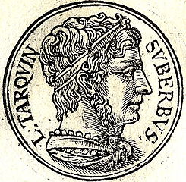
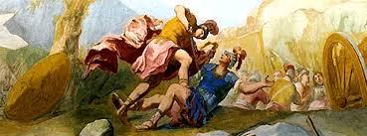
7 Colinas
Año: DCC LIII
Nº 12 . 148
Precio en Roma:
2 ÁUROEOS
Distribución:
TAURUS INC.
Periódico Informativo
INFORMACION ESPECIAL
Toda la información ENCUESTA
sobre una semana histórica. EXCLUSIVA
Misterio sobre la desaparición del hermano de Rómulo.
DESAPARICIÓN DE REMO ¿MURIÓ?
HOY EN LA MADRUGADA SE CONFIRMÓ UNA DE UN GRUPO DE CAMPESINOS
LAS VERSIONES, REMO ESTA MUERTO. ENCONTRÓ UN CUERPO
PARECIDO PERO NO LO
CONFIRMAN. ALGUNOS CREEN
QUE FUE DESTRONADO POR
SU HERMANO. ES UN
MISTERIO.
TESTIMONIOS ASOMBROSOS
R
NUESTRO CORAZÓN DOLÍA AL ESCUCHAR LAS CONFECIONES DEL REY RÓMULO.
ASOMBRANTE PELEA ENTRE LOS HERMANOS GEMELOS.

